Slide 1
6. Yerel Halk ve Elde Bulunan İşgücü:
Yerel halkın özellikleri,
Eldeki işgücünün miktarı ve niteliği,
Eğitim ve yetiştirme hizmetleri,
Mevsimlik turizm faaliyetlerini diğer işlerle birleştirme imkanları gibi.

Slide 2
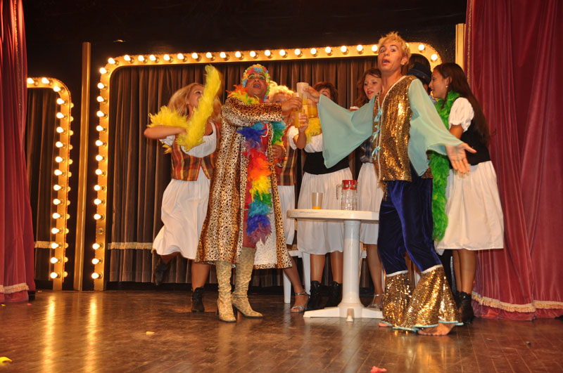
7. Mali Kaynaklar:
İşleri finanse etmeye yarayan kaynaklar,
Finansman araç ve gereçleri,
Düşünülen projelere uygulanacak mali tedbirler gibidir.

Slide 3
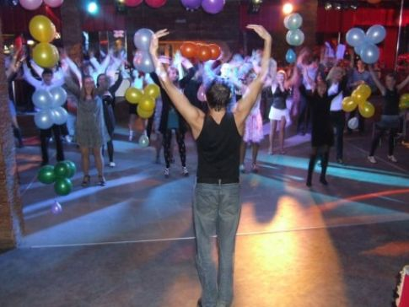
TURİSTİK ANİMASYONLARIN GELİŞTİRİLMESİ
1. TURİSTİK ÜRÜNÜN GELİŞTİRİLMESİ:
Tatil köyleri için hazırlanan paket tur veya turistik ürünlerde çeşitli animasyonlar için önceden personel yetiştirilmelidir. Üçüncü yaş grubu turistleri ve kongre müşterileri için ayrı nitelikli hosteslere ihtiyaç duyulmaktadır.

Slide 4
2. ANİMASYON FONKSİYONLARININ GELİŞTİRİLMESİ:
Düzenlenecek animasyon faaliyetlerinin ekonomik yönünü, maliyetini önceden hesaplamak gerekir.
3. ANİMATÖRLERİN SEÇİMİ:
Bu hizmeti verecek gençlerin bir sorumluluk duygusuna ve bir olgunluğa sahip olmaları gerekir. Yönetme ve inisiyatif kullanma yetenekle­rinin bulunması gerekir.

Slide 5
4. ANİMATÖRLÜĞÜN MESLEK OLARAK BENİMSENMESİ:
Animatörlüğün bir meslek haline gelebilmesi için mesleğin gerektirdiği bilgi ve becerilerin, niteliklerin saptanarak görev tanımları yapılmalıdır. Animatörlüğün mevsimlik özellikleri dikkate alınarak, mesleği teşvik edici önlemler getirilebilir.

Slide 6
AKTİF ANİMASYON ÇEŞİTLERİ: 1. SPORTİF ANİMASYON ÇEŞİTLERİ:
Daha fazla gençlere hitap eder.
Deniz kıyısının coğrafi konumu göz önüne alınmalıdır. (Yelken, geziler, su kayağı, su yarışları, plaj oyunları, vb...)
Klasik ekipmanlarla donatılmalıdır.
Tenis,
Golf,
Spor sahaları,
Havuzlar,
Koşma parkurları gibi.
Daha modern veya daha ayrıntılı donanımlara sahip olabilir.
Deniz tedavisi merkezleri,
Bowling, bilardo salonları,
Jimnastik salonları,
Fitness merkezleri,
Paraşütçülük,
Ata binme merkezleri vs. gibi

Slide 7
2. KÜLTÜREL ANİMASYON ÇEŞİTLERİ
Daha olgun veya daha yaşlı müşteri kitlesine hitap eder.
Daha çeşitli olmak, hareketli veya hareketsiz kültür faaliyetlerinin her yönünü kapsamalıdır.
Konserler, modern veya klasik müzik resitalleri,
Dans, bale gösterileri,
Tiyatro, sinema etkinlikleri,
Festival programları,
Sokak orkestraları,
Pandomim oyunları ve sihirbazlar,
Konferanslar,
Sergi ve galeriler,
Balo salonları,
Müzeler,
Kongre merkezleri,
Deniz evi,
Kilise (orglu),
Açık hava tiyatrosu gibi.

Slide 8
3. DİNLENDİRİCİ ANİMASYON TESİSLERİ
Herkese hitap eder.
Sürekli olmalı, mevsim boyunca faal olmalı ve tüm ilgililere yararlı olmalıdır.
Özel olabilir ve bu durumda belediyeye yük olmaz.
Havuzlu park,
Diskotek ve gece kulübü gibi,
Casino,
Sinema,
Briç, satranç ve scrabble salonları,
Çocuklar için Mini kulübü,
Moda defileleri,
Geziler,
Turne sirkleri gibi.

Slide 9
Bilgisayara hazırlık,
Gençlik evleri,
Seyyar orkestra ve animasyonlar,
Sokak konserleri,
Plaj oyunları,
Plaj turneleri,
Havai fişekler,
Ulusal bayramların kutlanması,
Sanat merkezi,
Pazar ve panayır yerleri,
Uluslararası karşılama törenleri,
Defileler,
Misis'lerin seçimi (güzellik kraliçelerinin)
Şampiyonluk turnuvaları, yarışmalar ve kupalar,
Av yarışmaları gibi.

Slide 10
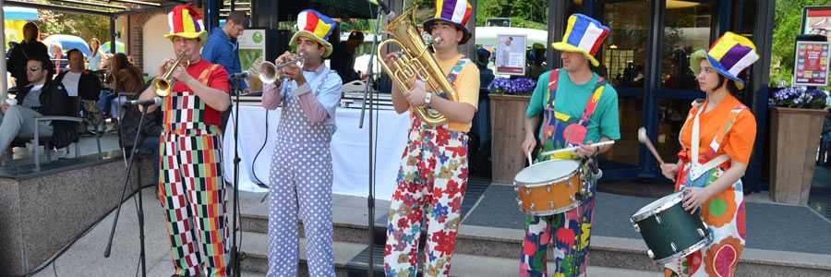
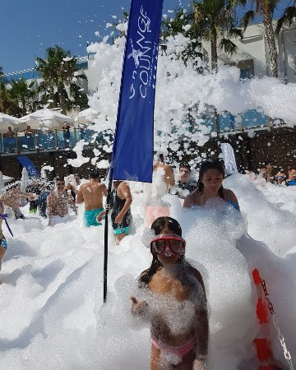
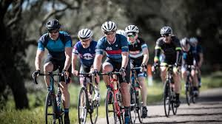
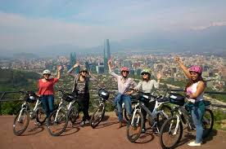

Slide 11
Yrd.Doç.Dr İlke Basarangil, Dr. Oğuz Türkay Rekreasyon ve Anımasyon , Rekreasyon Yonetımı

